Slide 1


Giochi Olimpici e Paralimpici Invernali di Milano Cortina 2026
Incontro con le Associazioni di protezione ambientale
13.09.2023
Focus Interventi
SPORTIVI
SIMICO
Società Infrastrutture
Milano Cortina 2020-2026 S.p.A

Slide 2
Giochi Olimpici e Paralimpici Invernali di Milano Cortina 2026
Costituzione della Fondazione Milano Cortina 2026, con la funzione di svolgere tutte le attività di organizzazione, promozione e comunicazione degli eventi sportivi e culturali relativi allo svolgimento dei Giochi , nel rispetto del Dossier di candidatura che prevede la realizzazione, ristrutturazione e ammodernamento di opere essenziali allo svolgimento dell’evento.
SIMICO avvia interpello ambientale ex art. 3 septies Dlgs n.152/2006 sull’effettuazione della Valutazione Ambientale Strategica per il Piano delle opere per la realizzazione dei Giochi Olimpici e Paralimpici Invernali di Milano Cortina 2026
24.06.2019
11.03.2020
22.11.2021
11.07.2022
Inizio
Fine
09.12.2019
11.04.2022
Il Comitato Olimpico Internazionale assegna a Milano e Cortina l’organizzazione dei Giochi Olimpici e Paralimpici Invernali del 2026, avendo accolto la proposta di candidatura italiana sulla base del Dossier Milano Cortina 2026, che precisa che l’evento dovrà essere organizzato e realizzato nel rispetto dei principi di sostenibilità ambientale
Il decreto legge 11 marzo 2020 n. 16, convertito, con modificazioni, dalla legge 8 maggio 2020, n. 31, recante “Disposizioni urgenti per l'organizzazione e lo svolgimento dei Giochi Olimpici e Paralimpici Invernali Milano Cortina 2026 e delle finali ATP Torino 2021 - 2025, nonché in materia di divieto di attività parassitarie” ha previsto la costituzione della Società “Infrastrutture Milano Cortina 2020-2026 S.p.A.”
Costituita poi a novembre 2021 e divenuta operativa ad aprile 2022.
Costituzione della società Infrastrutture Milano Cortina 2026 s.p.a.
Il Ministero della Transizione Ecologica – Direzione Generale Valutazioni Ambientali ha risposto con propria nota in riferimento alla VAS che non riteneva di dover procedere con la VAS del Piano degli Interventi, anche in applicazione del principio di non duplicazione delle valutazioni ambientali di cui alla Direttiva 2001/42/CE art.11 comma 2.

Slide 3



Monitoraggio Ambientale su Piattaforma di Condivisione Dati
PYXIS Digital Twin
ACDat
Supporto al monitoraggio
digitale
Monitoraggio continuo dello stato di avanzamento dei lavori sino al collaudo finale al fine di mitigare il rischio di distorsione dei tempi contrattuali;
Agevolare i controlli nella fase realizzativa delle opere;
Mitigare il rischio di varianti in corso d’opera;
Elevare la qualità complessiva delle opere;
Monitorare la gestione della fase di cantierizzazione con particolare riguardo per le misure di prevenzione della salute e della sicurezza dei lavoratori;
Supporto al processo decisionale con informazioni tempestive aggiornate ed attendibili;
Costituire base affidabile di informazioni utili alla successiva vita utile delle opere.
SIMICO ha predisposto un’infrastruttura digitale strutturata in informazioni relative a modelli ed elaborati digitali prevalentemente riconducibili ad essi, basato su un’infrastruttura informatica la cui condivisione è regolata da precisi sistemi di sicurezza per l'accesso, di tracciabilità e storico delle versioni dei contenuti informativi, di conservazione nel tempo e accessibilità del patrimonio informativo e di definizione delle responsabilità nell'elaborazione e di tutela della proprietà intellettuale. Tale infrastruttura è predisposta ad ospitare i dati di monitoraggio elencati:
ANAGRAFICHE:
Impresa;
Lavoratori;
Attrezzature e Veicoli;
Produttori rifiuti, trasportatori
e impianti di smaltimento
CANTIERE:
GANTT
Giornale dei lavori
Pianificazione settimanale
Gestione dei rifiuti
Tracciamento dei materiali
AMBIENTE:
Acque superficiali
Atmosfera
Rumore
Suolo e sottosuolo

Slide 4
PROTOCOLLO DI LEGALITA'*
PROTOCOLLO INAIL*
Sottoscritto da SIMICO con il Comando Carabinieri per la Tutela Ambientale e Transizione Ecologica e con il Comando Carabinieri per la Tutela del Lavoro
Al fine di agevolare le attività di prevenzione, accertamento e contrasto di irregolarità e violazioni ambientali nella realizzazione delle opere infrastrutturali delle Olimpiadi "Milano-Cortina 2026", SIMICO S.p.A. rende disponibile entro 7 (sette) giorni dalla sottoscrizione del contratto un Ambiente di Condivisione Dati costituito da tre sezioni.
Le sezioni deputate allo scopo di cui sopra sono:
La sezione "anagrafe degli esecutori", che contiene, in relazione a ciascun contratto/subcontratto stipulato per le attività relative o connesse alla realizzazione dell'opera;
la sezione "piano di controllo coordinato del cantiere e del sub-cantiere", che contiene, in relazione a ciascun contratto stipulato per le attività relative o connesse alla realizzazione dell'opera,
la sezione “Anagrafica e Gestione dei Rifiuti”, che contiene, in relazione a ciascun contratto/subcontratto stipulato per le attività relative o connesse alla realizzazione dell'opera
Sottoscritto con INAIL in merito allo sviluppo di iniziative in materia di salute e sicurezza sul lavoro. SIMICO e INAIL sviluppano una collaborazione finalizzata al potenziamento di iniziative in materia di salute e sicurezza sul lavoro il cui obiettivo è lo sviluppo della cultura della sicurezza sul lavoro e la realizzazione di attività volte alla riduzione degli eventi infortunistici e delle malattie professionali.

Slide 5
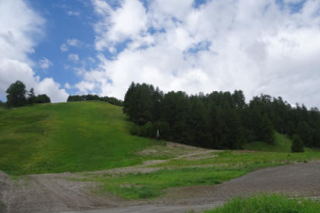
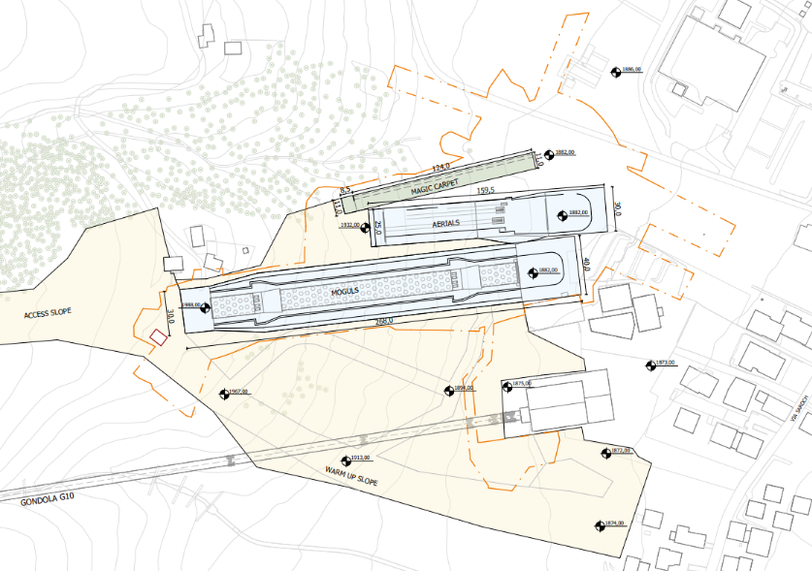
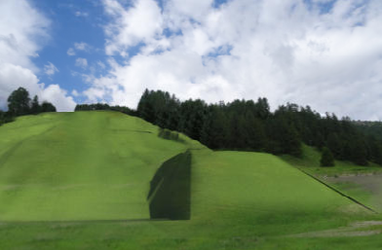
Ante operam
Post operam

Slide 6
Questo intervento si configura come una sistemazione di un comprensorio sciistico esistente, pertanto è stata predisposta relazione tecnica e Check List ai fini di espletare la procedura prevista ai sensi dell'art. 6 comma 9 del D.Lgs. 152/2006, la Regione Lombardia con proprio parere del 25 gennaio 2023 ha escluso l'intervento da procedure di V.I.A.
Si è pertanto proceduto alla redazione del progetto definitivo.
PD
RELAZIONE DI FATTIBILITA’ AMBIENTALE
Sono state analizzate le componenti biotiche ed abiotiche che caratterizzano il contesto di riferimento ambientale e le possibili interferenze che l'intervento può generare su di esso, definendo gli accorgimenti progettuali volti alla riduzione degli stessi, nello specifico in riferimento alle componenti: atmosfera, suolo e sottosuolo rumore, vibrazioni e acque.
VALUTAZIONE DI INCIDENZA AMBIENTALE
Predisposizione dello Screening di Incidenza Ambientale con Allegato F, secondo quanto definito dalla DGR n.5523/2021.
E' stata verificata la non incidenza rispetto ai siti di Rete Natura 2000.
RELAZIONE PAESAGGISTICA
E' stata predisposta la relazione paesaggistica al fine di verificare la compatibilità paesaggistica rispetto a:
Area di Notevole interesse pubblico (art.136 DLgs 42/2004) – Valle di Livigno
Montagne per la parte eccedente 1.600 sul livello del mare per la catena alpina (art.142 com.1 lett.d DLg 42/2004)
Territori coperti da foreste e da boschi (art.142 com.1 lett.g DLg 42/2004)

Slide 7

RELAZIONE FORESTALE
E' stata analizzata la superficie boscata oggetto di riduzione (0,2250 ha) a seguito della realizzazione dell'intervento, questa è stata, in accordo con l’Ente, compensata attraverso la monetizzazione.
V.I.Arch.
Il parere della Soprintendenza non prevede l’attivazione della Procedura di verifica preventiva dell’interesse archeologico a condizione che nelle aree individuate con rischio archeologico medio, le attività di scavo siano realizzate con assistenza archeologica continuativa.
Tutte le procedure ambientali sono state espletate con l'ottenimento del parere favorevole da parte degli Enti preposti al rilascio degli stessi.

Slide 8
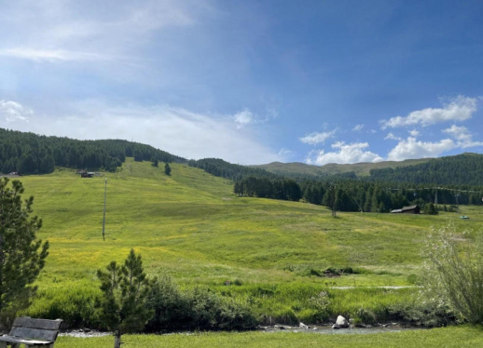
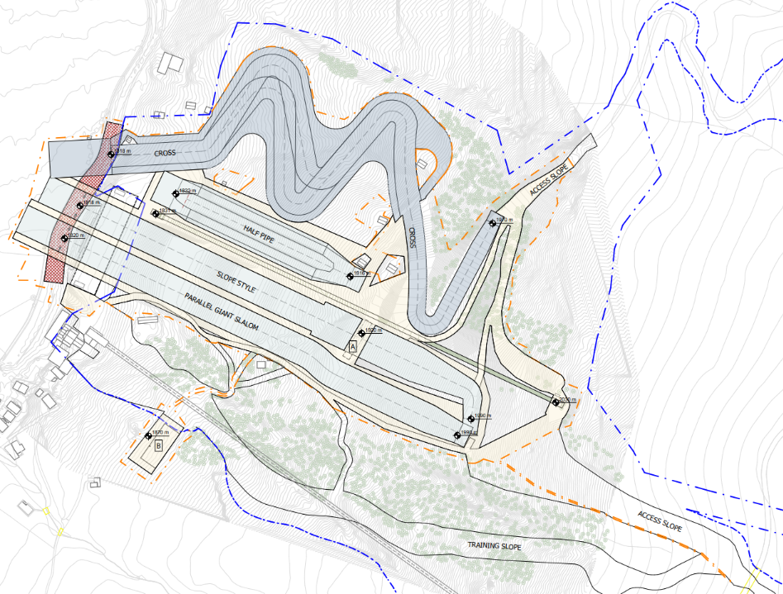
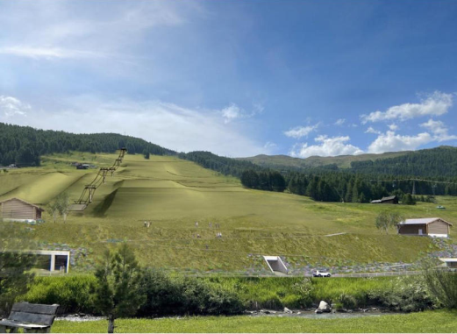
Ante operam
Post operam

Slide 9
Questo intervento si configura come una sistemazione di un comprensorio sciistico esistente, pertanto è stato attivato l'articolo 6 comma 9 del Decreto Legislativo 152/2006.
Preso atto che nella medesima area insisteva un progetto di un parcheggio interrato la cui stazione appaltante risultava essere il Comune di Livigno, la Regione Lombardia ha previsto, anche alla luce del fatto che la pista da cross si configurava in parte come nuova pista, di far subentrare alla procedura di verifica di assoggettabilità a VIA del parcheggio già in corso, il Livigno Snow Park, al fine inoltre di valutarne i possibili impatti cumulativi.
L'esito di tale procedura ha definito la non assoggettabilità a VIA dei due interventi.
PD
RELAZIONE DI FATTIBILITA’ AMBIENTALE
Sono state analizzate le componenti biotiche ed abiotiche che caratterizzano il contesto di riferimento ambientale e le possibili interferenze che l'intervento può generare su di esso, definendo gli accorgimenti progettuali volti alla riduzione degli stessi.
VALUTAZIONE DI INCIDENZA AMBIENTALE
Redazione di una Valutazione di Incidenza Ambientale di Livello II, secondo quanto definito dalla DGR n.5523/2021 che ha accertato che non saranno generati impatti negativi significativi ed alterazione del grado di conservazione degli habitat e delle specie della Rete Natura 2000.
RELAZIONE FORESTALE
E' stata analizzata la superficie boscata oggetto di riduzione (2,1177 ha) a seguito della realizzazione dell'intervento, questa in accordo con l'Ente è stata compensata attraverso la monetizzazione.

Slide 10
PREVISIONALE IMPATTO ACUSTICO
Modellazione delle possibili interferenze acustiche date dall’attività di cantiere e dall'entrata in esercizio dell’impianto sportivo
RELAZIONE PAESAGGISTICA
E' stata predisposta la relazione paesaggistica al fine di verificare la compatibilità paesaggistica rispetto a:
Area di Notevole interesse pubblico (art.136 DLgs 42/2004) – Valle di Livigno
Fascia di 150 mt del Corso d’acqua vincolato (art.142 com.1 lett.c DLg 42/2004) - torrente SpÖl
Montagne per la parte eccedente 1.600 sul livello del mare per la catena alpina (art.142 com.1 lett.d DLg 42/2004)
Territori coperti da foreste e da boschi (art.142 com.1 lett.g DLg 42/2004)
PIANO DI MONITORAGGIO AMBIENTALE
Definizione delle attività di monitoraggio da realizzare nelle diverse fasi: AO, CO e PO
Sono analizzate le seguenti componenti ambientali:
Rumore, atmosfera, ambiente idrico superficiale, ambiente idrico sotterraneo, pedologia, vibrazioni e biodiversità
PIANO AMBIENTALE DI CANTIERE*
Delle analisi effettuate all'interno della relazione di fattibilità ambientale ed emerse le possibili interferenze sulle singole componenti ambientali è stato predisposto il presente piano al fine di mettere in atto tutte le misure di mitigazione e gli accorgimenti in fase realizzativa per ridurre al minimo il disturbo.
* elaborati e procedure predisposte quale atto volontario da parte della Stazione Appaltante

Slide 11
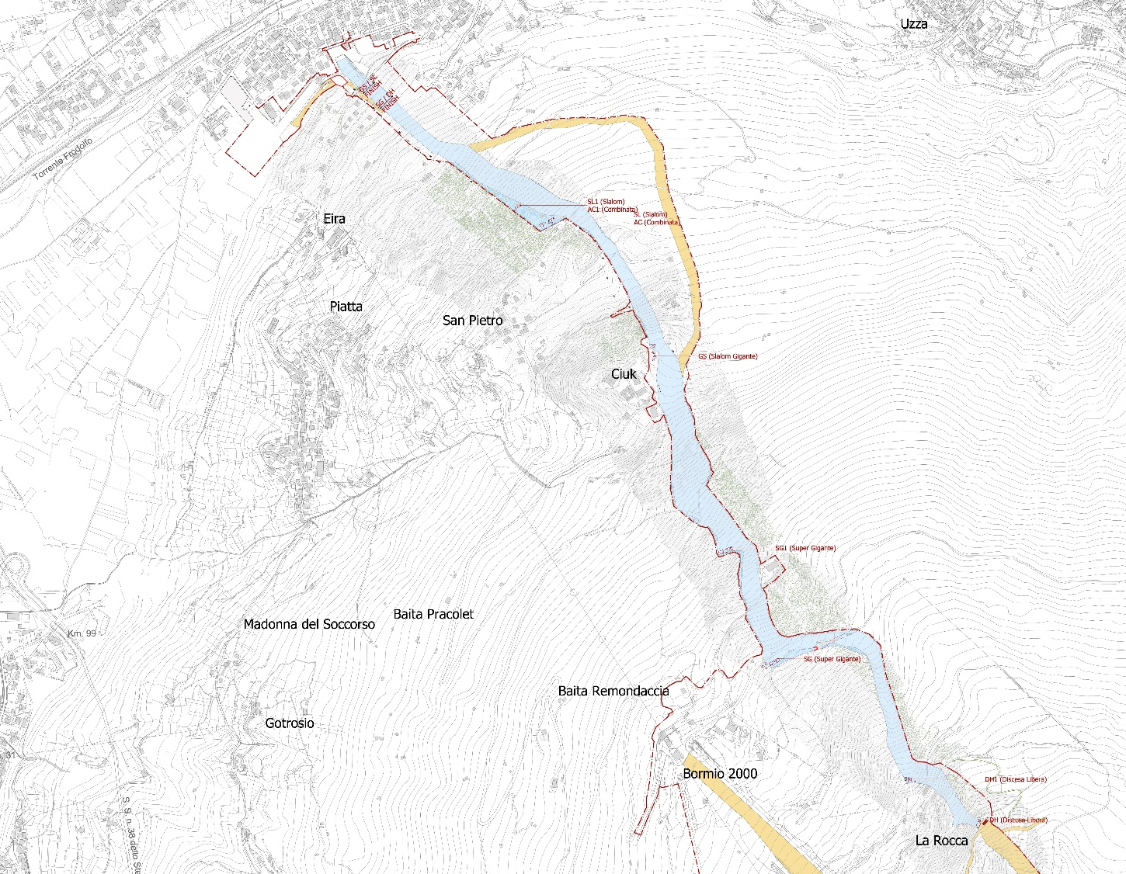
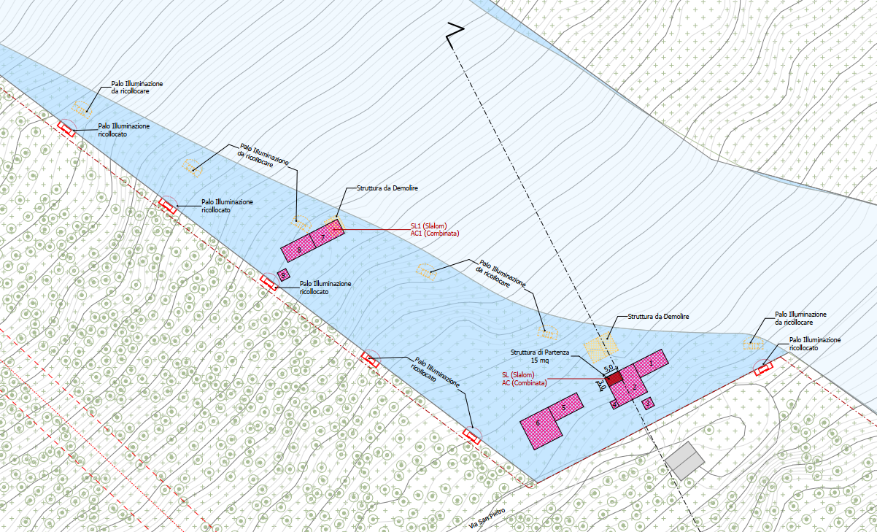
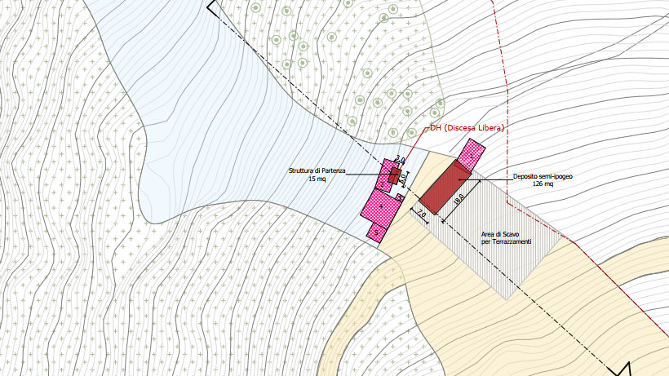
Palazzo del ghiaccio
Partenze SL e SL1 (Slalom) – AC e AC1 (combinata)
Partenza DH (discesa libera)

Slide 12
INQUADRAMENTO
E' stata predisposta relazione tecnica e Check List ai fini di espletare la procedura prevista ai sensi dell'art. 6 comma 9 del D.Lgs. 152/2006, la Regione Lombardia con proprio parere del 19 maggio 2023 ha escluso l'intervento da procedure di V.I.A.
E' pertanto in corso di redazione il progetto definitivo dell'intervento.
Palazzo del ghiaccio
PFTE
PROGETTO FATTIBILITÀ TECNICO ECONOMICA (ai sensi DLgs 36/2023) IN CORSO DI REDAZIONE
Verrà predisposta la seguente documentazione ambientale:
Studio di Fattibilità Ambientale
Valutazione di Incidenza Ambientale
Relazione Forestale
Relazione Paesaggistica
V.I.Arch.

Slide 13
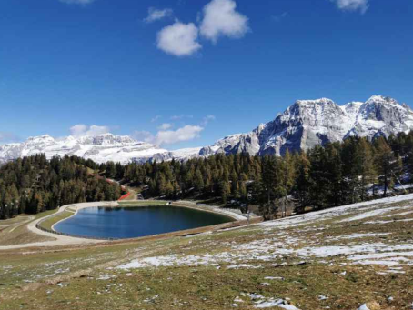
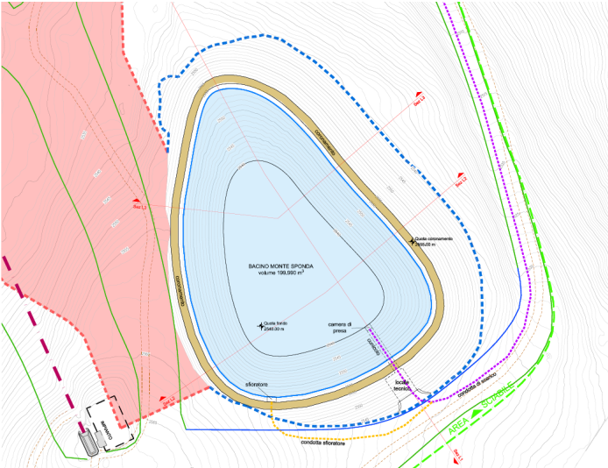
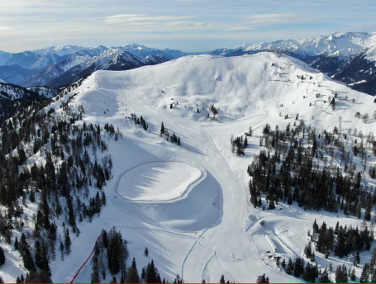
Palazzo del ghiaccio
Esempio di bacino alpino
Esempio di bacino alpino
Un bacino a servizio di un'area sciistica che vuole configurarsi come elemento attrattivo fruibile ed integrato con il paesaggio.
Approccio al progetto con una sensibilità estetico percettiva attenta che introduce elementi che saranno poi ripresi e affinati in fase di progettazione definitiva come ad esempio una modellazione morbida delle sponde, l'utilizzo di materiale autoctono. Inoltre il bacino porterà ad uso razionale ed efficiente della risorsa idrica rappresentando così una soluzione di alta efficienza energetica per l'innevamento delle piste.

Slide 14
In accordo con la Regione Lombardia è stata attivata, in coerenza con l'art. 26 bis del D.Lgs. 152/2006, la procedura di PRE PAUR al fine di raccogliere in via preventiva i vari pareri degli Enti coinvolti.
PD
STUDIO PRELIMINARE AMBIENTALE
Analisi degli aspetti ambientali che caratterizzano il contesto di riferimento
Valutazione dei possibili effetti sull’ambiente in fase di cantiere ed esercizio
Misure di mitigazione in fase di cantiere ed esercizio
Proposta di Monitoraggio Ambientale per le seguenti componenti:
Acque superficiali, suolo e sottosuolo, rumore, atmosfera e biodiversità
V.I.Arch.
Richiesta dalla Soprintendenza l’attivazione della Procedura di verifica preventiva dell’interesse archeologico. Realizzazione di carotaggi geognostici profondi e di sondaggi archeologici preventivi.
INDAGINI CON ASSISTENZA ARCHEOLOGICA
Durante l’indagine non sono emerse tracce di materiali o stratigrafia di natura archeologica. Non è stata rilevata, all’interno dei sondaggi, l’eventuale presenza di un deposito di materiale organico non decomposto (torba). Autorizzazione pervenuta.
In attesa dell'esito della procedura per lo sviluppo del progetto definitivo e relativo S.I.A.

Slide 15
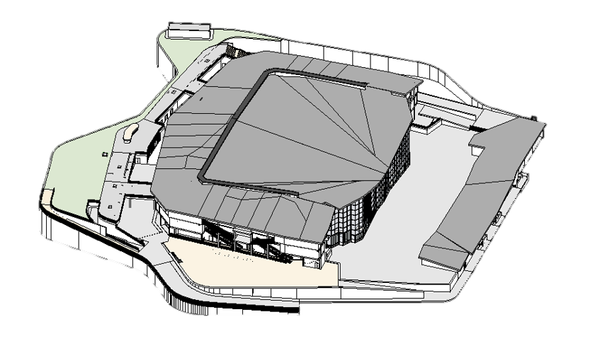
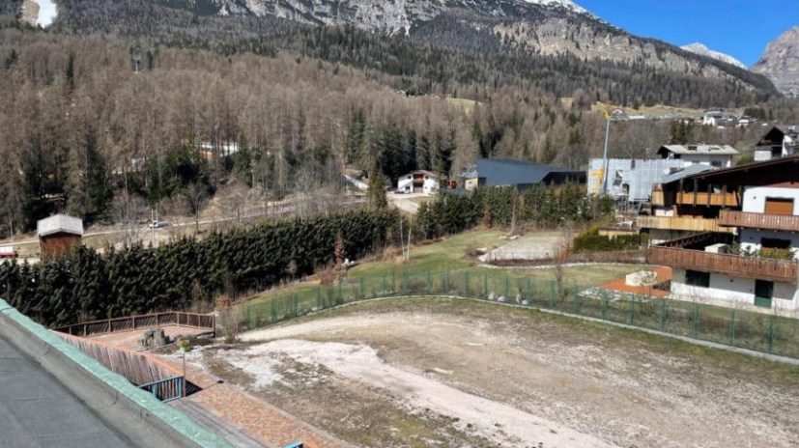
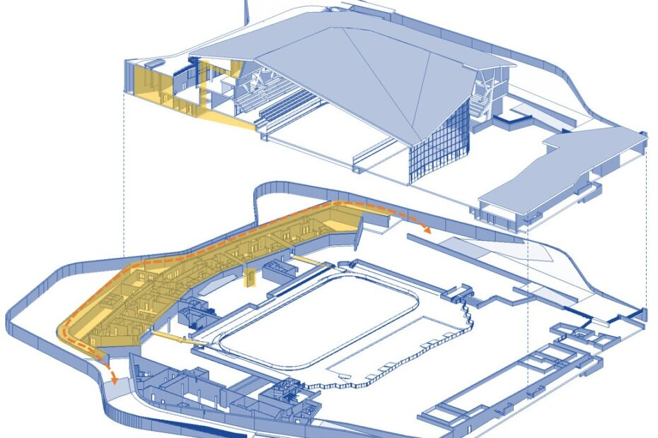
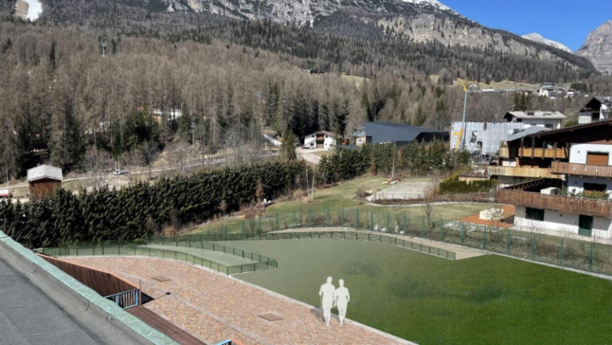
Ante operam
Post operam
Ampliamento locali spogliatoio

Slide 16
Le caratteristiche dell'intervento non prevedono l'attivazione di nessuna procedura di VIA
PD
RELAZIONE DI FATTIBILITA’ AMBIENTALE
Sono state analizzate le componenti biotiche ed abiotiche che caratterizzano il contesto di riferimento ambientale e le possibili interferenze che l'intervento può generare su di esso, definendo gli accorgimenti progettuali volti alla riduzione degli stessi.
DICHIARAZIONE DI NON NECESSITÀ DELLA PROCEDURA DI V.Inc.A.
E' stata verificata la non incidenza rispetto ai siti di Rete Natura 2000.
RELAZIONE PAESAGGISTICA
E' stata predisposta la relazione paesaggistica al fine di verificare la compatibilità paesaggistica rispetto a:
Area di Notevole interesse pubblico (art.136 DLgs 42/2004) - Intero comune di Cortina d’Ampezzo
Fascia di 150 mt del Corso d’acqua vincolato (art.142 com.1 lett.c DLg 42/2004) - torrente Boite
V.I.Arch
In corso
Tutte le procedure ambientali sono state espletate con l'ottenimento del parere favorevole da parte degli Enti preposti al rilascio degli stessi.

Slide 17
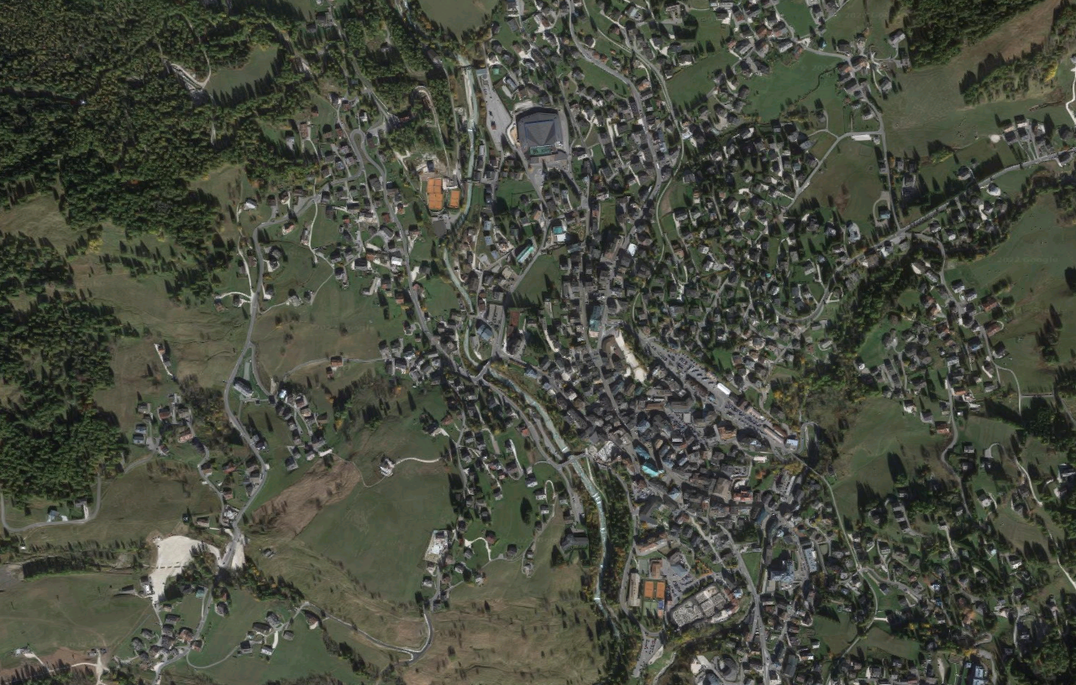
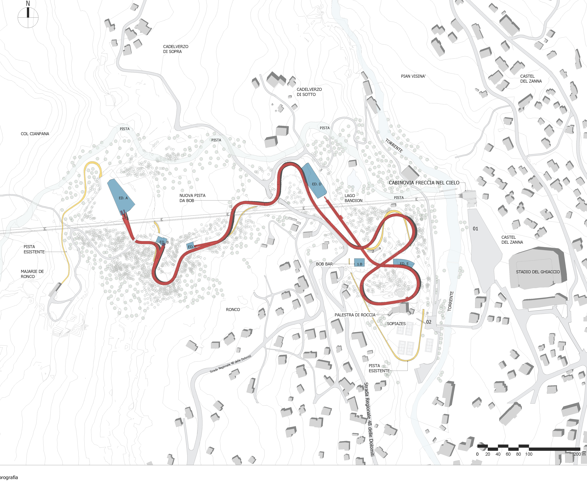
Pista Eugenio Monti
Cortina d’Ampezzo

Slide 18
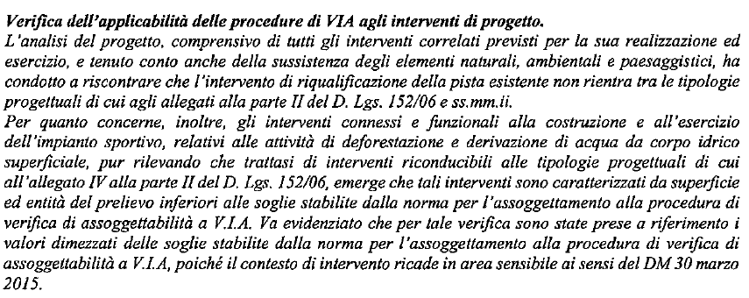
Inizio
I motivi dell'esclusione dalla procedura di VIA:
Redazione del PFTE da parte della Regione del Veneto riportante la lista di controllo per la valutazione preliminare degli effetti dell’opera
31/05/2022 la Regione Veneto trasmette parere con protocollo n. 248480 con risultanze della seduta del C.T.R.V.I.A. svoltosi in data 25/05/2022, in cui si esclude l’assoggettabilità dell’intervento a procedura di VIA
Decreto Commissariale di conclusione CDS preliminare del 11/07/2022

Slide 19
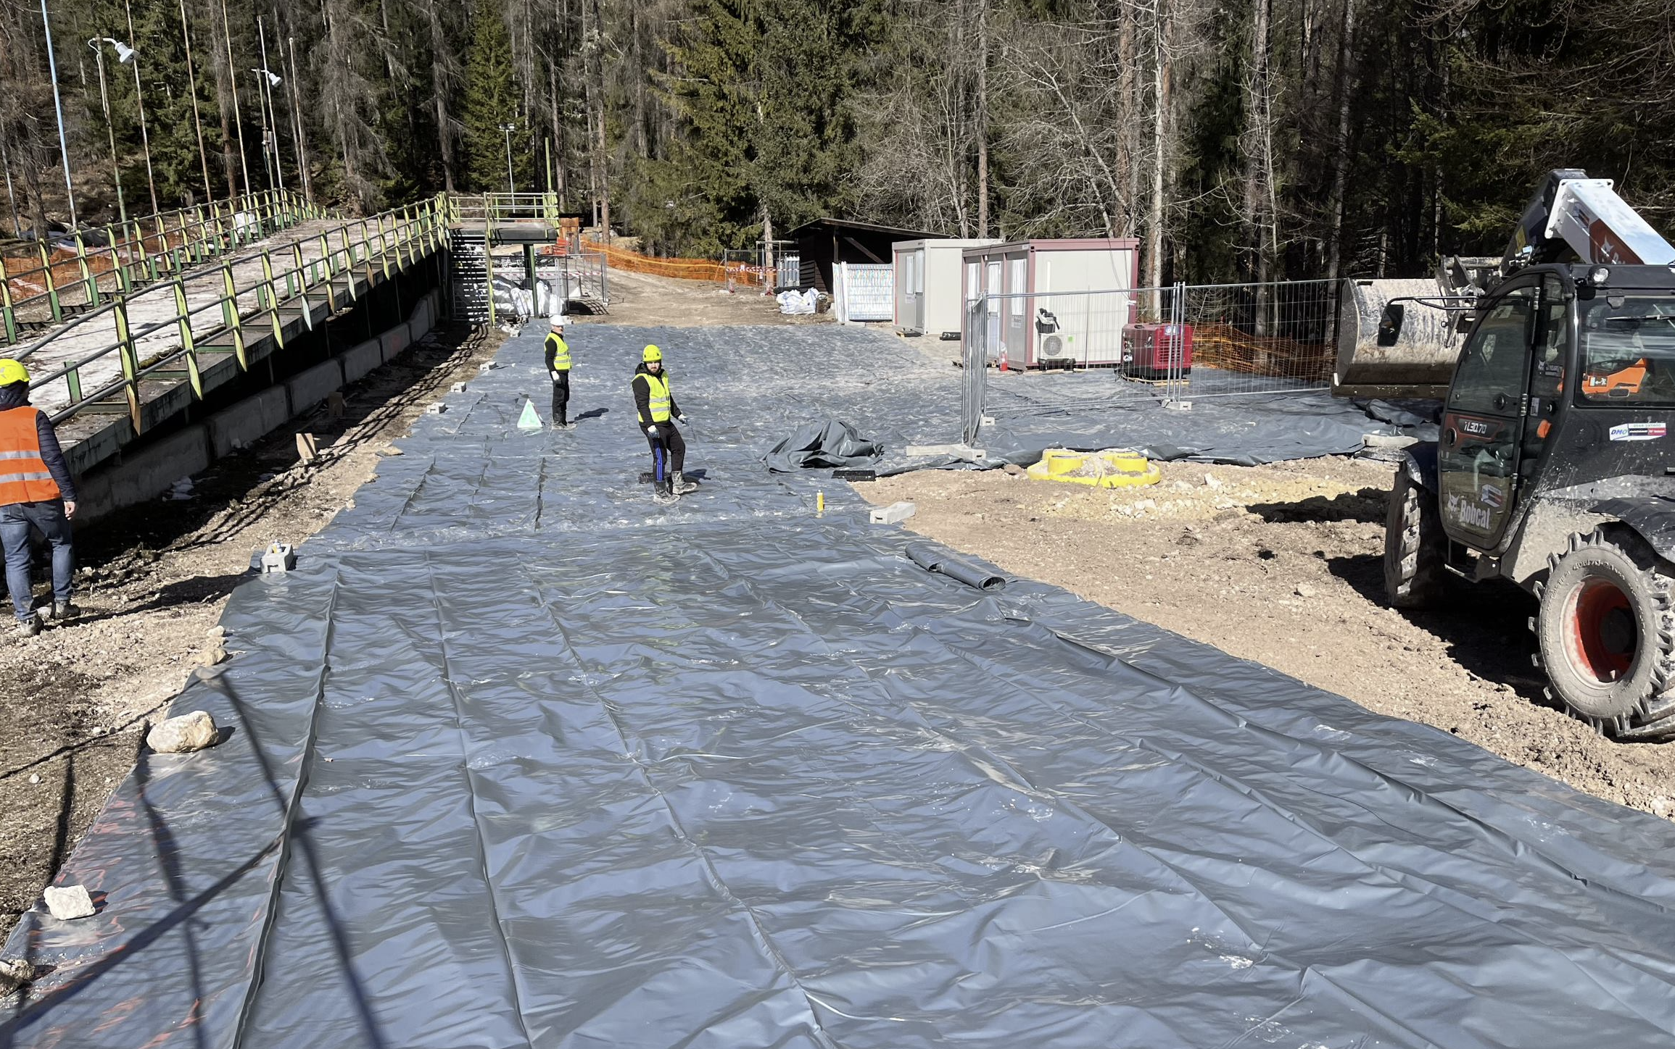
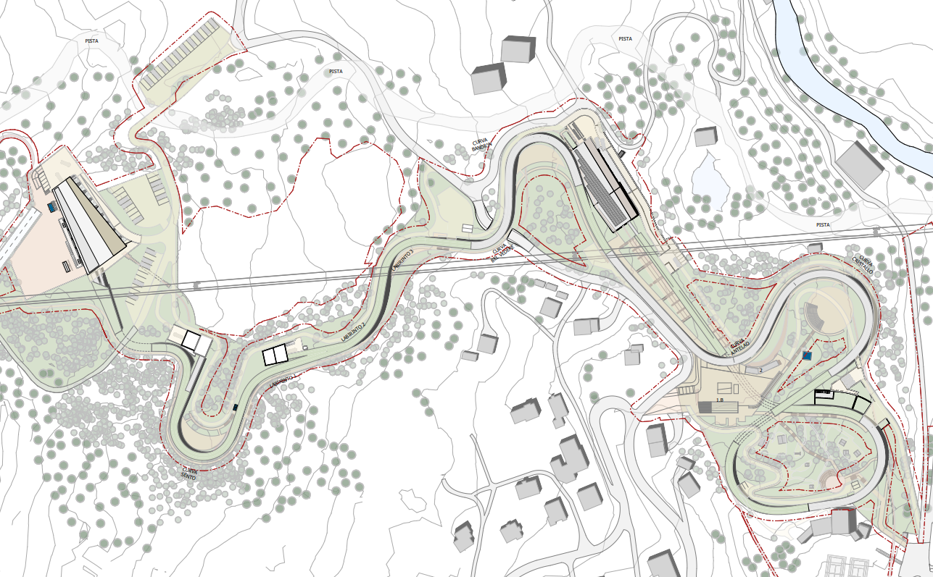
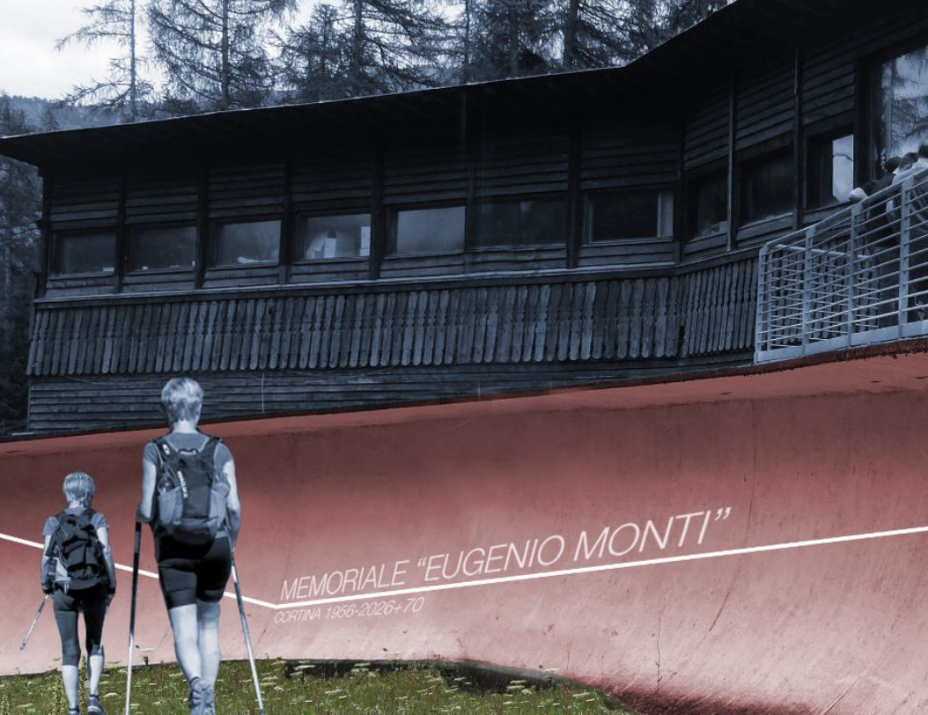
I tre Lotti
Lotto 1: Strip out
Lotto 2: Infrastrutture Sportive
Lotto 3: Memoriale “Eugenio Monti”

Slide 20
Redazione del PD dello Strip out da parte di SIMICO :
Fattibilità ambientale,
V.Inc.A.,
Relazione paesaggistica,
DPIA,
Monitoraggio delle componenti finalizzato a prevenire possibili impatti
Accordo ARPAV/Scelta punti e stazioni
Decreto Commissariale conclusione CDS decisoria del 16/11/2022
Redazione del PE dello Strip out da parte di SIMICO :
DPIA,
Monitoraggio delle componenti finalizzato a prevenire possibili impatti,
Analisi merceologica
LOTTO 1
Determina approvazione Progetto Esecutivo del 22/11/2022
Monitoraggio ante operam
Acque superficiali,
Suolo e sottosuolo
Accordo ARPAV/Misure in contraddittorio
Strip out dal 23/02/2023 al 21/06/2023 - Monitoraggio corso d' operam
Acque superficliali,
Atmosfera,
Rumore
Monitoraggio post operam
Suolo e sottosuolo

Slide 21
Inizio
Redazione del PD da parte di SIMICO :
Studio Fattibilità ambientale,
Dichiarazione di non necessità di V.Inc.A. con Allegato E,
D.P.I.A. fase di cantierizzazione e di esercizio,
Monitoraggio delle componenti finalizzato a prevenire possibili impatti,
Relazione relativa alla Tutela Monumentale della pista esistente,
Relazione paesaggistica,
Piano Ambientale di Cantiere,
Relazione di riduzione forestale,
Opere a verde
LOTTO 2
Decreto Commissariale conclusione CDS decisoria del 30/01/2023
Redazione del PE da parte di SIMICO :
Relazione paesaggistica,
Monitoraggio delle componenti finalizzato a prevenire possibili impatti,
Piano Ambientale di Cantiere,
Relazione di riduzione forestale,
Applicazione dei CAM,
Certificazione Envision,
Opere a verde
Determina del Commissario Straordinario di Approvazione PE n.84 del 27/06/2023

Slide 22
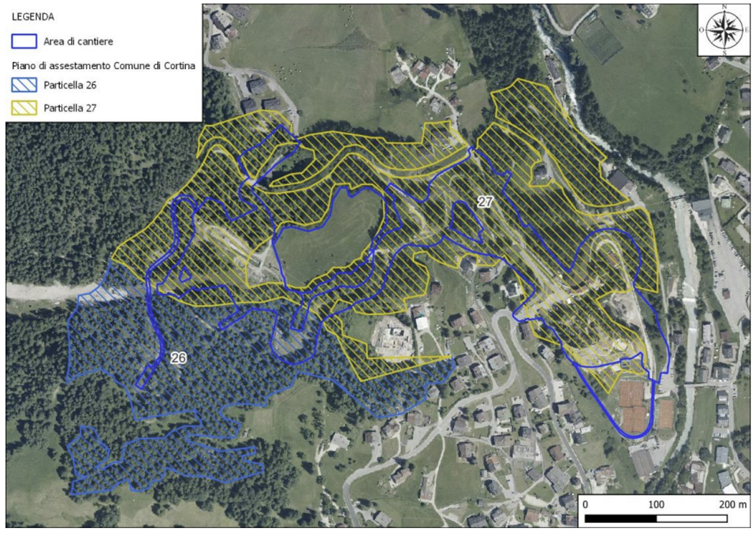
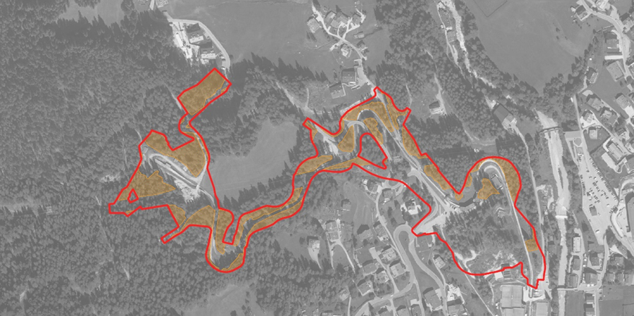
La riduzione di superficie boscata
Il bosco presente nell’area della pista esistente è costituito da un lariceto in successione formatosi per la maggior parte a causa dell’abbandono delle pratiche agricole di sfalcio e pascolo.
Tale formazione è frammista ad aree prative e residenziali ma soprattutto è attraversata dalla vecchia pista da bob che crea un corridoio di una decina di metri.
La superficie boscata, rappresentata in arancione, oggetto di riduzione è pari a 2,4291 ha, valore inferiore alla soglia di 2,5 ha per cui si attiva la verifica di assoggettabilità a VIA.

Slide 23
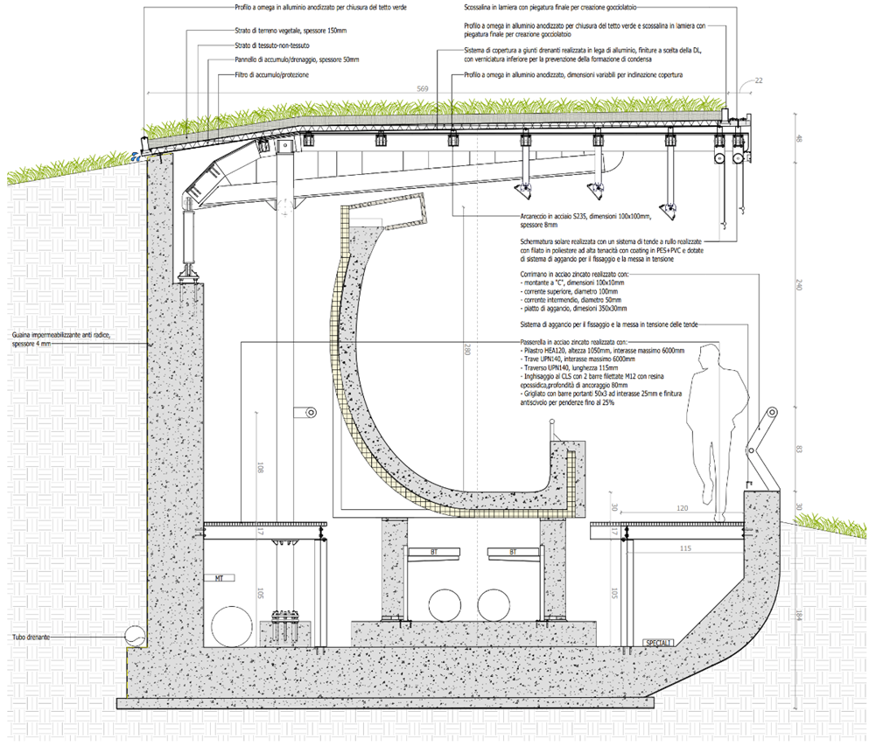
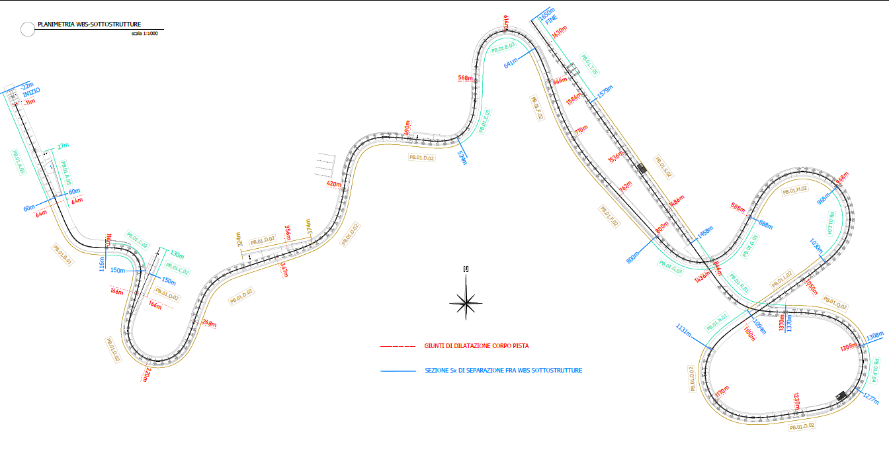
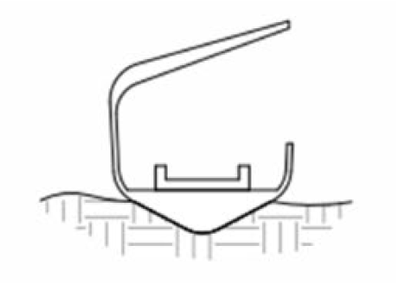
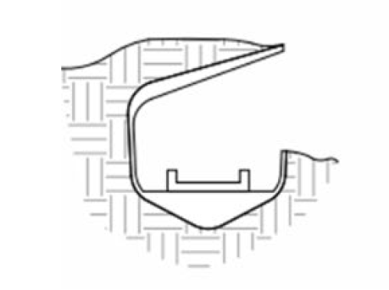
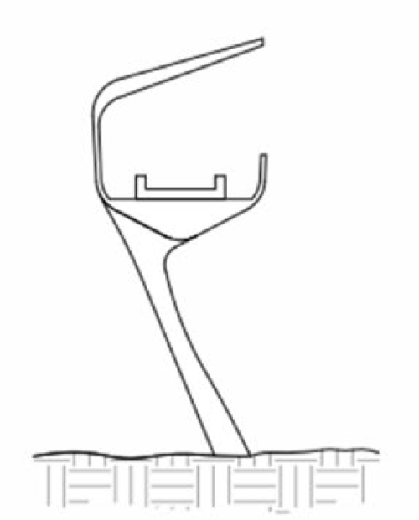

Inserimento paesaggistico ambientale dell'opera ed opere a verde
La nuova pista si inserisce nel terreno con varie sezioni tipologiche, con sempre la volontà di mantenere uno stretto legame con la natura
L’85 % ca. della pista risulta realizzato con sezioni ipogee, semi-ipogee o appoggiate sul terreno
Più del 50 % della pista ha una copertura verde realizzata con sementi autoctone
Tutti gli elementi tecnologici ed impiantistici sono progettati per essere integrati nell’involucro

Slide 24
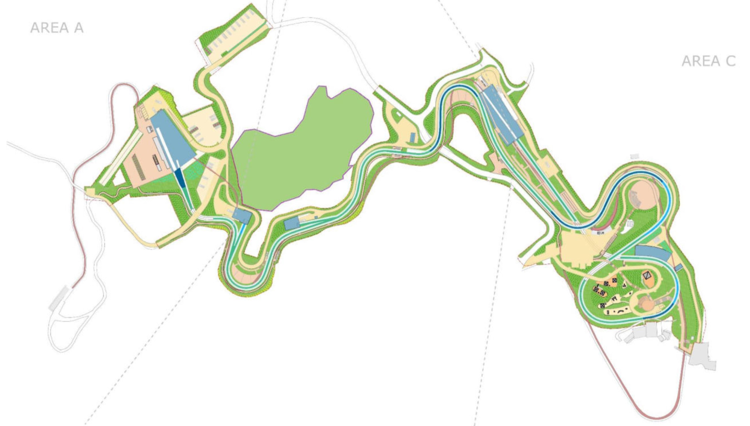
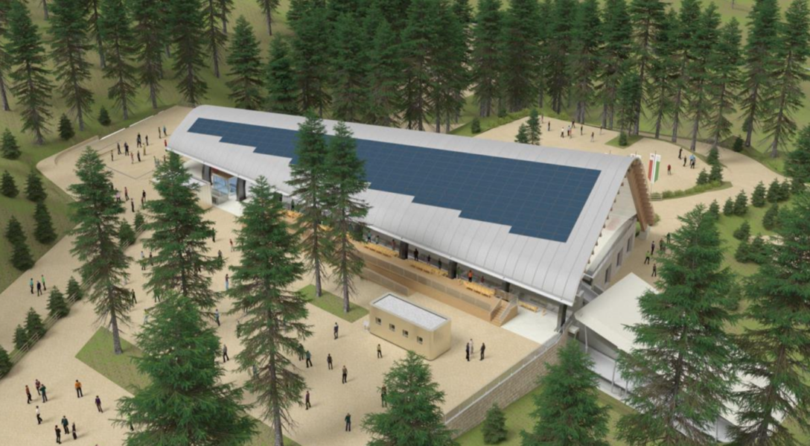
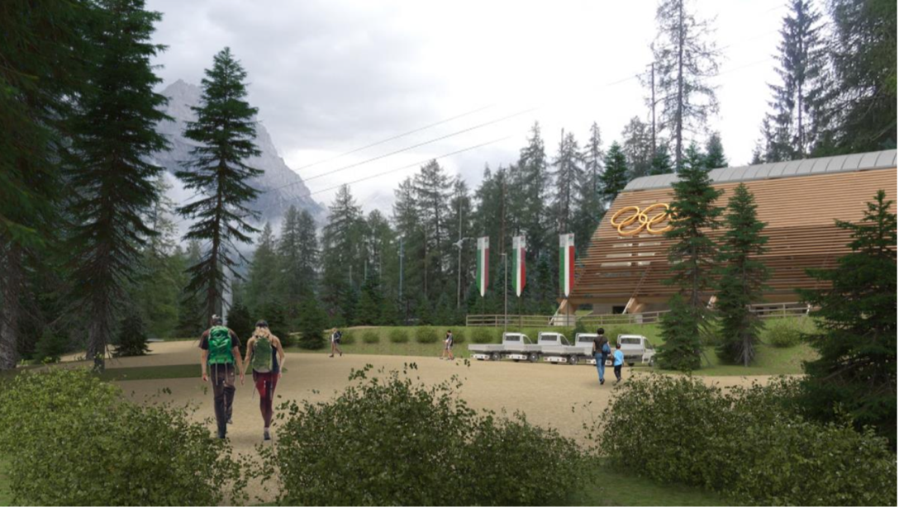
Il progetto del verde prevede una parte di rimboschimento ed una parte di opere a verde per l'inserimento paesaggistico ed ambientale dell'intervento tramite la piantumazione di specie autoctone.
RIPRISTINO AREE A PRATO*: ACCORDO CON VENETO AGRICOLTURA
Per effettuare semine finalizzate a ricostruire prati a composizione complessa, coerenti con il sito di destinazione e in grado di garantire una elevata biodiversità si è optato per l'impiego del fiorume raccolto da prati donatori.
Questa operazione è stata eseguita da Veneto Agricoltura in Zuel loc. Socus, a sud dell'abitato di Cortina, preceduta da un sopralluogo e da una consultazione tecnica con le Regole, al fine di individuare i prati più idonei alla possibile destinazione.

Slide 25
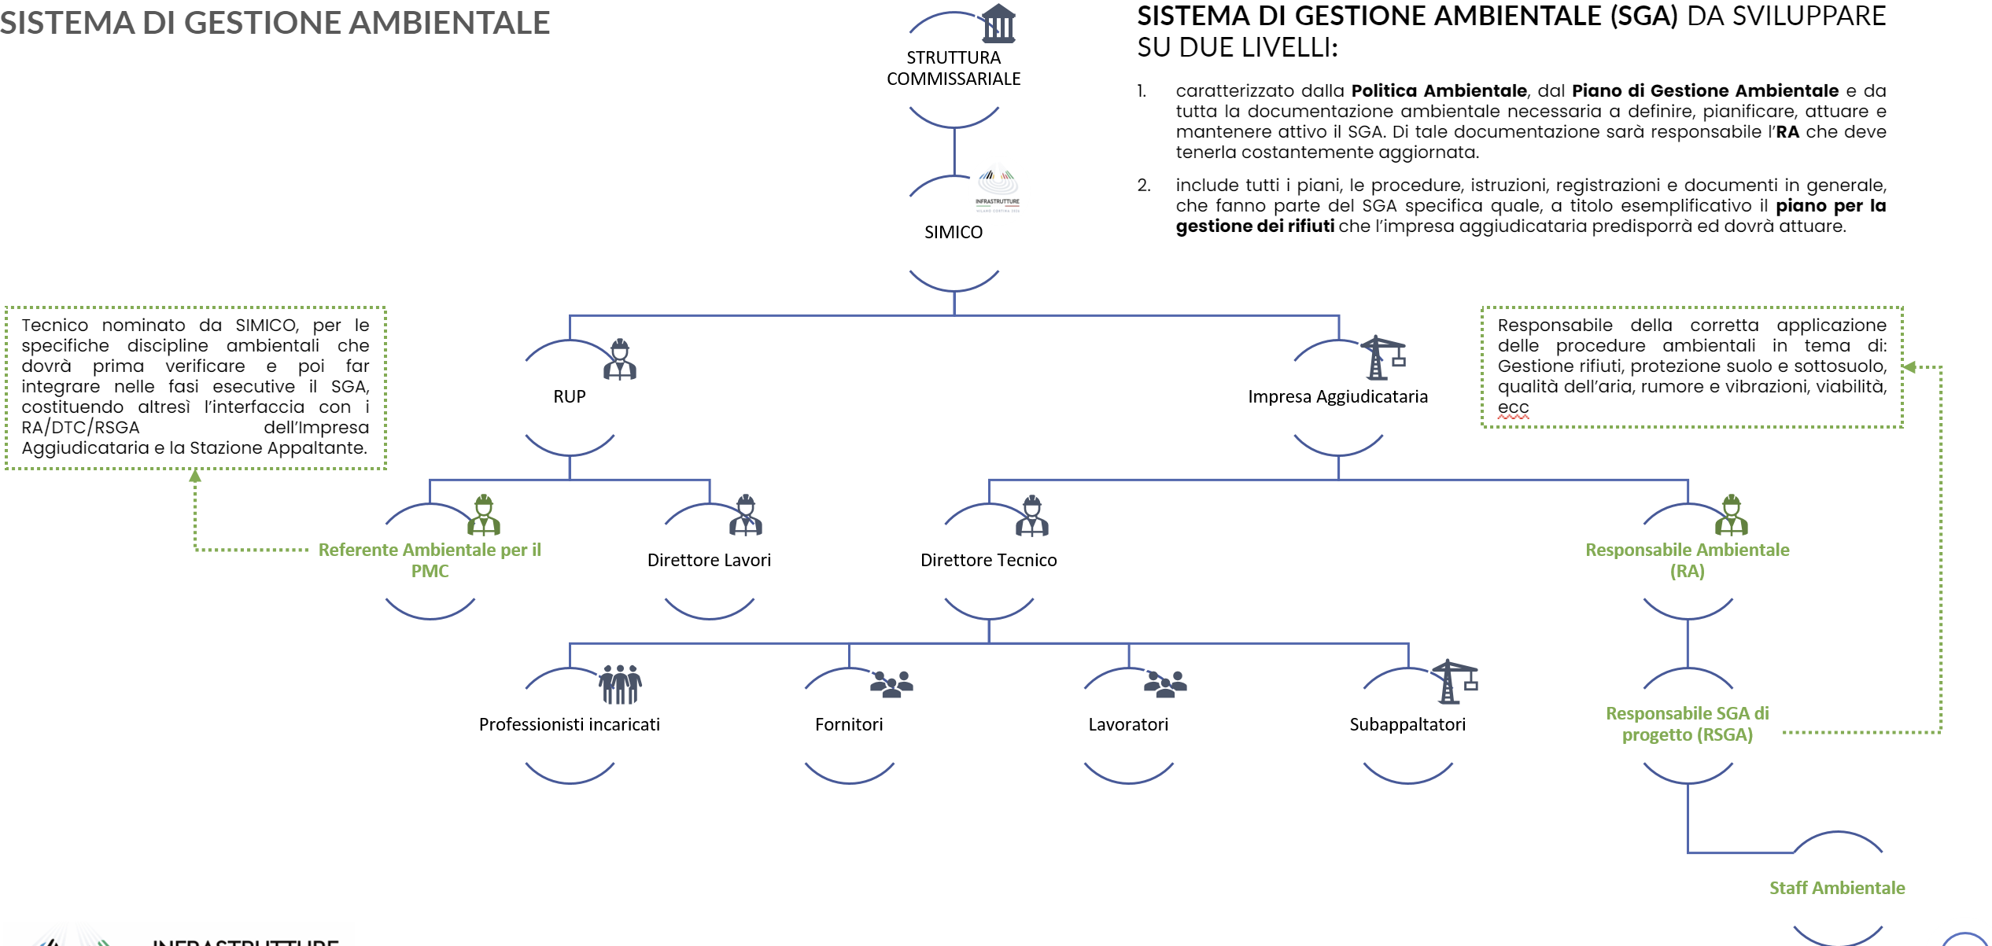
CRITERI C.A.M.
Applicazione dei Criteri Ambientali Minimi nella progettazione dell’intervento in coerenza con art.34 D.Lgs 50/2016 e ss.mm.ii.
SISTEMA DI GESTIONE AMBIENTALE
Al fine di una corretta ed adeguata gestione ambientale sono state definite le linee guida per la predisposizione di un Sistema di Gestione Ambientale (SGA)

Slide 26
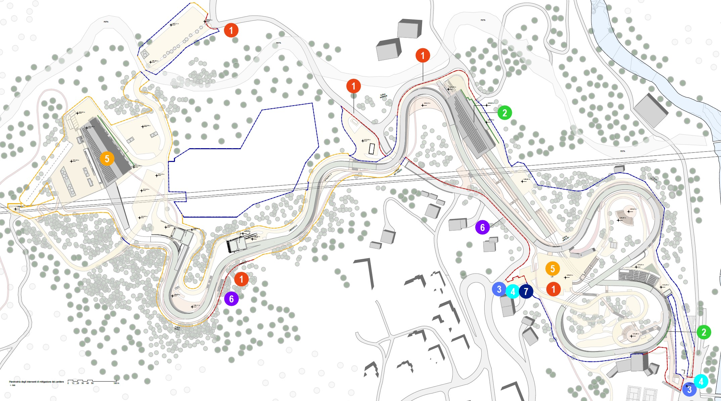
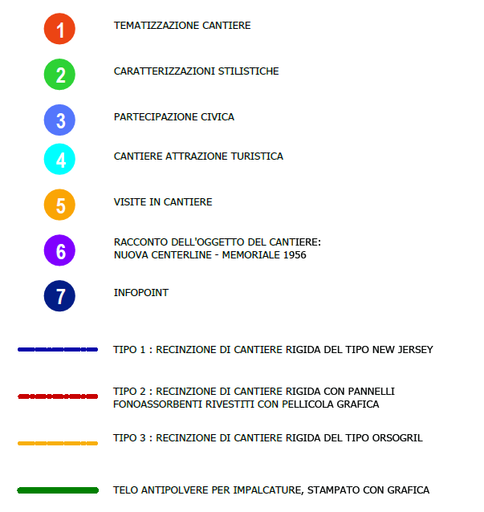
La Mitigazione del Cantiere
6

Slide 27
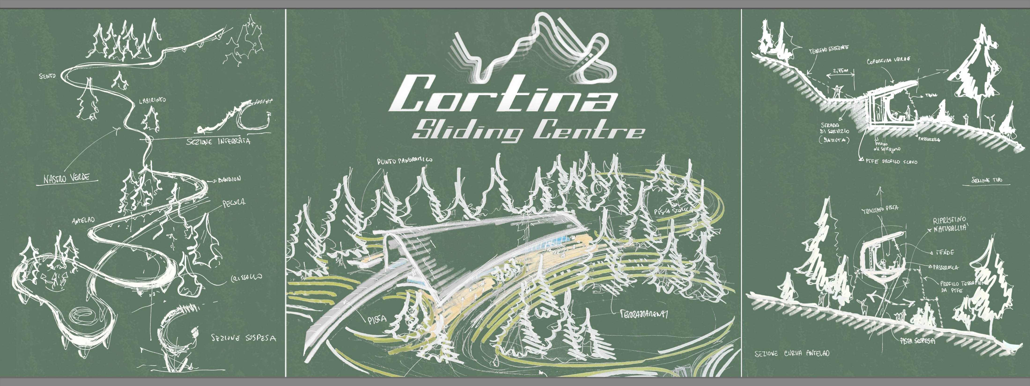
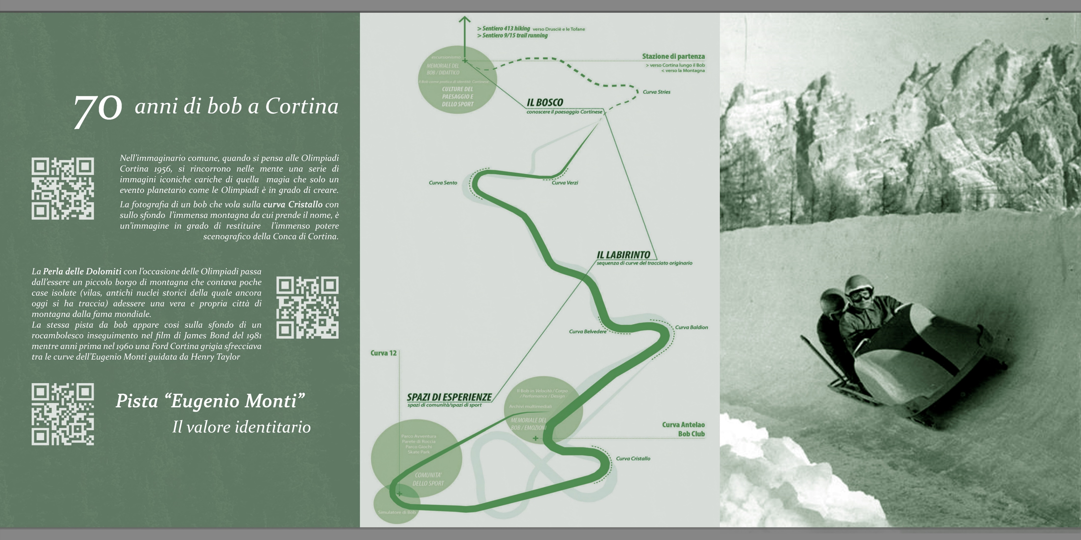
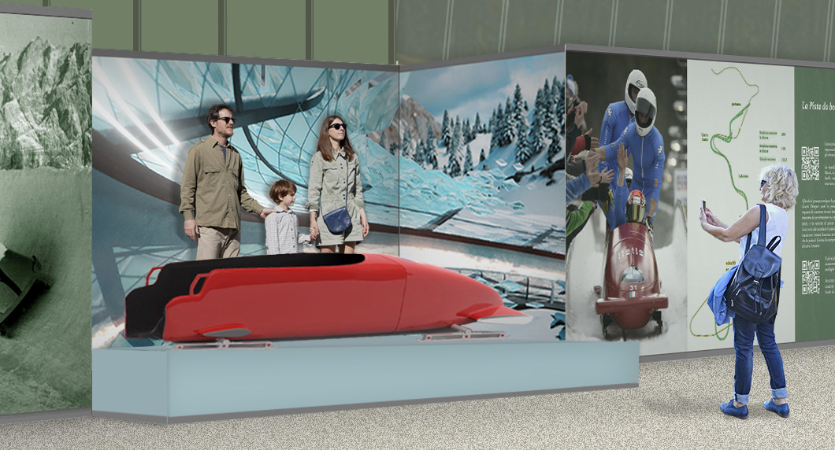
8. La Mitigazione del Cantiere
1
1
TEMATIZZAZIONE DEL CANTIERE
5
VISITE IN CANTIERE
Recinzioni di cantiere colorate con grafiche illustrative dei lavori e delle opere in corso di realizzazione.
Installazioni di cantiere, nelle zone più visibili, saranno tematizzate con colori, grafiche e loghi.
In determinati momenti ed in aree circoscritte, ci sarà la possibilità di entrare nel cantiere e vedere ciò che si sta realizzando, compatibilmente con l’andamento delle operazioni.
2
CARATTERIZZAZIONI STILISTICHE
6
RACCONTO DELL’OGGETTO DEL CANTIERE: NUOVA CENTERLINE, MEMORIALE 1956
6
Durante la realizzazione dei tratti della pista e degli edifici più rappresentativi, si andranno ad installare dei teli di contenimento delle polveri con grafiche che rappresentano le opere retrostanti.
Due tratti della recinzione di cantiere racconteranno l’evoluzione storica della pista E. Monti, dall’inizio del ‘900 ad oggi, riportando alla memoria gli aneddoti e le vicende legate alla pista, con un racconto per immagini e testi secondo una linea temporale che intreccia miti, sport, tecnica e cultura locale.
3
PARTECIPAZIONE CIVICA
Nei punti più significativi lungo i percorsi veicolari e pedonali, le recinzioni di cantiere saranno tematizzate con grafiche e testi, diventando un elemento divulgativo del progetto.
7
INFOPOINT
Sul piazzale del Bob Bar e nel centro di Cortina verranno installati dei punti di divulgazione informativa sul bob e sull’evento olimpico. (Strutture non oggetto di appalto).
4
4
CANTIERE ATTRAZIONE TURISTICA
In prossimità degli accessi principali, saranno creati dei punti ludico ricreativi con installazioni e oggetti rappresentativi del mondo olimpico (es. mock-up del bob, sagome cartonate degli atleti..) per offrire la possibilità ai cittadini di entrare a far parte di ciò che si sta realizzando.
8
PAGINA WEB DEI LAVORI DIVISI PER OPERE
Sarà predisposta una pagina web dedicata alle Opere Olimpiche, con sezione specifica sul cantiere della pista da Bob, utilizzando anche delle webcam installate nel cantiere.

Slide 28
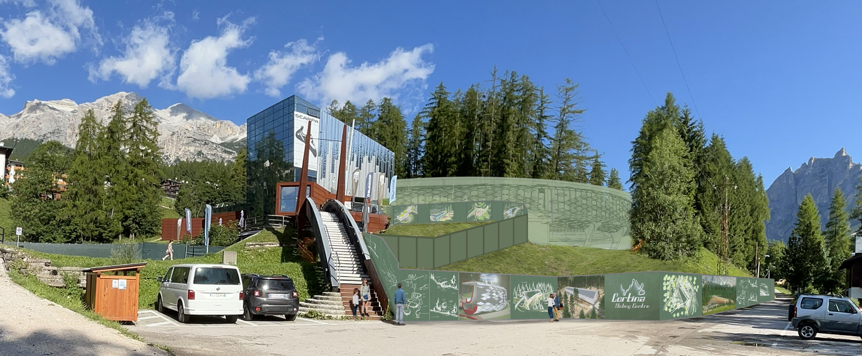
8. La Mitigazione del Cantiere
2
1
4
1
TEMATIZZAZIONE DEL CANTIERE
2
CARATTERIZZAZIONI STILISTICHE
4
CANTIERE ATTRAZIONE TURISTICA
Recinzioni di cantiere colorate con grafiche illustrative dei lavori e delle opere in corso di realizzazione.
Installazioni di cantiere, nelle zone più visibili, saranno tematizzate con colori, grafiche e loghi.
Durante la realizzazione dei tratti della pista e degli edifici più rappresentativi, si andranno ad installare dei teli di contenimento delle polveri con grafiche che rappresentano le opere retrostanti.
In prossimità degli accessi principali, saranno creati dei punti ludico ricreativi con installazioni e oggetti rappresentativi del mondo olimpico (es. mock-up del bob, sagome cartonate degli atleti..) per offrire la possibilità ai cittadini di entrare a far parte di ciò che si sta realizzando.

Slide 29
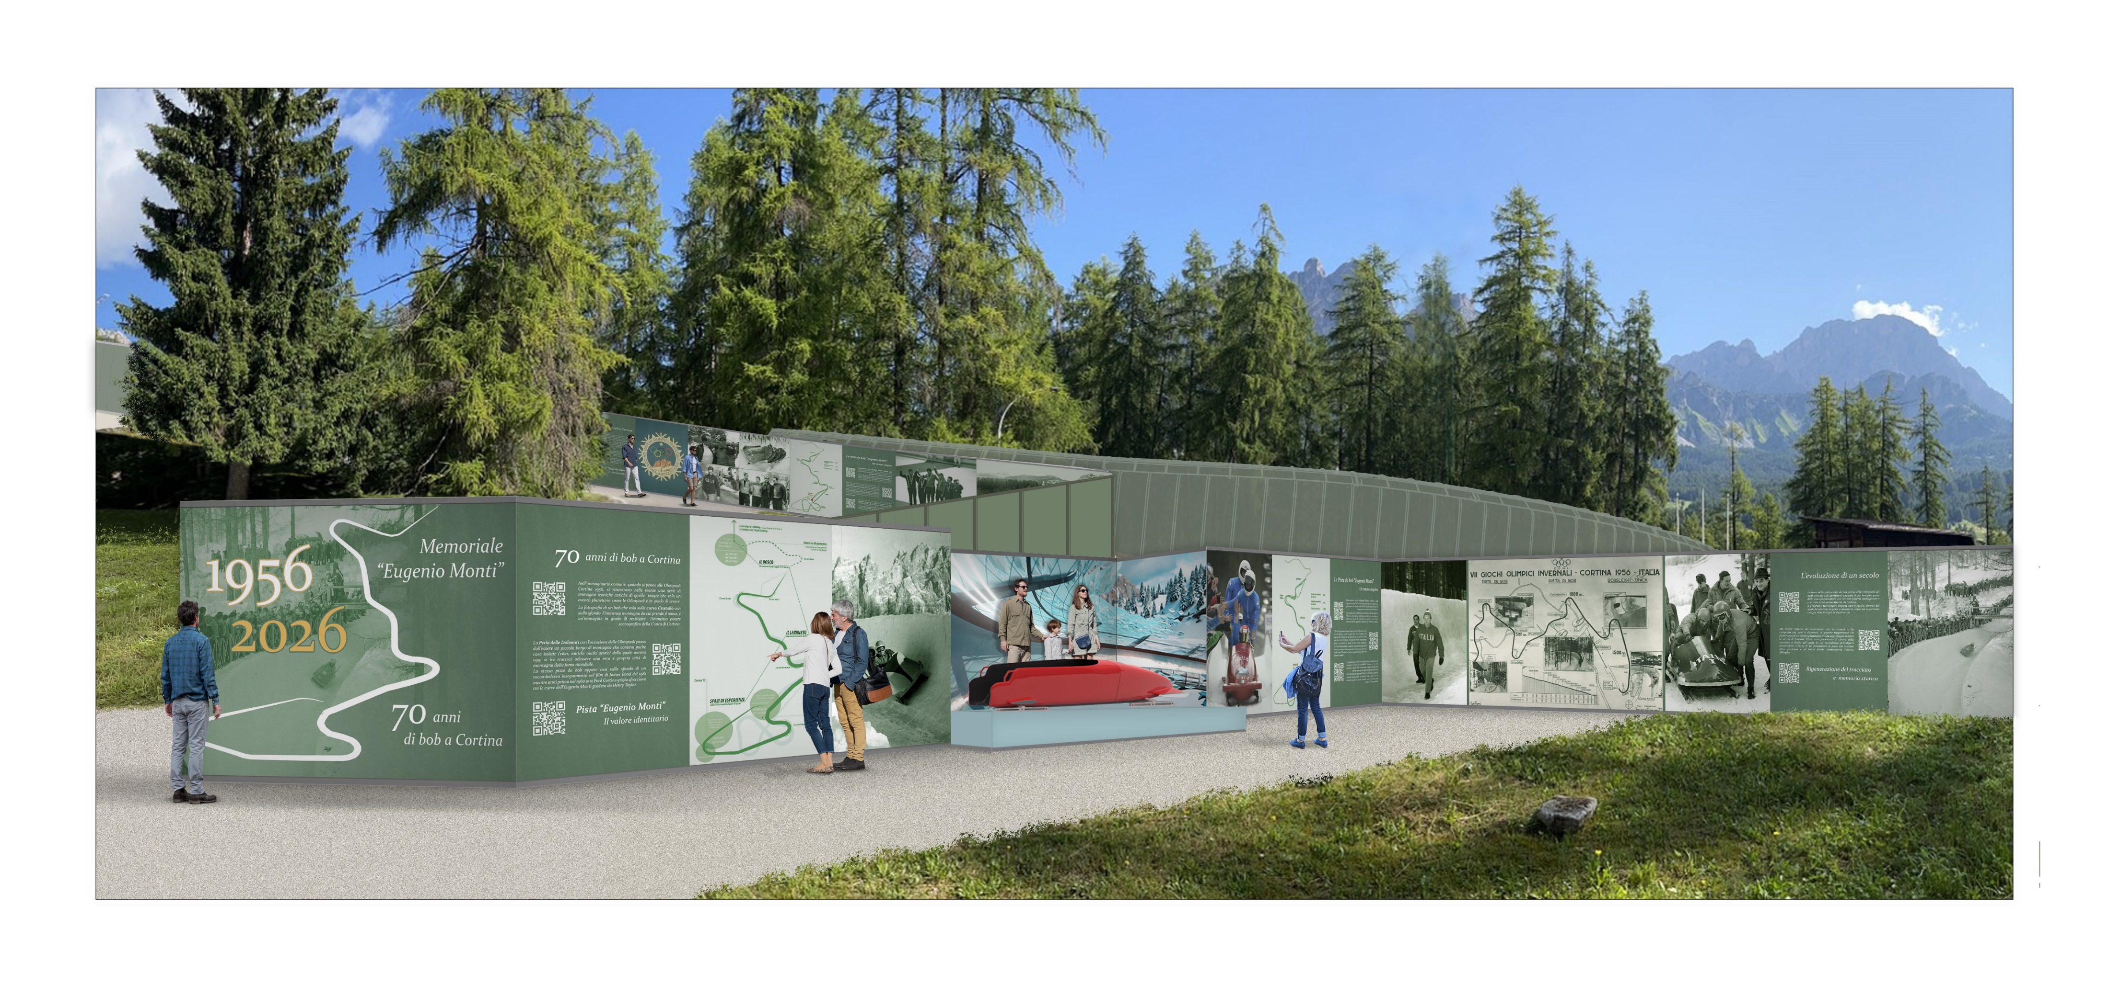
1
3
6
5
4
3
1
TEMATIZZAZIONE DEL CANTIERE
3
PARTECIPAZIONE CIVICA
6
RACCONTO DELL’OGGETTO DEL CANTIERE: NUOVA CENTERLINE, MEMORIALE 1956
Nei punti più significativi lungo i percorsi veicolari e pedonali, le recinzioni di cantiere saranno tematizzate con grafiche e testi, diventando un elemento divulgativo del progetto.
4
CANTIERE ATTRAZIONE TURISTICA
Due tratti della recinzione di cantiere racconteranno l’evoluzione storica della pista E. Monti, dall’inizio del ‘900 ad oggi, riportando alla memoria gli aneddoti e le vicende legate alla pista, con un racconto per immagini e testi secondo una linea temporale che intreccia miti, sport, tecnica e cultura locale.
5
VISITE IN CANTIERE
In determinati momenti ed in aree circoscritte, ci sarà la possibilità di entrare nel cantiere e vedere ciò che si sta realizzando, compatibilmente con l’andamento delle operazioni.

Slide 30

CERTIFICAZIONE ENVISION
SIMICO si è impegnata nel perseguimento dei crediti necessari alla certificazione di sostenibilità ENVISION. Il protocollo Envision è stato sviluppato in collaborazione tra il programma Zofnass per le infrastrutture sostenibili presso la Harvard University Graduate School of Design e l'Institute for Sustainable Infrastructure (ISI).
ISI è un'organizzazione senza scopo di lucro per l'istruzione e la ricerca fondata dall'American Public Works Association, dall’American Council of Engineering Companies e dall'American Society of Civil Engineers(ASCE).
Nel 2018 ISI ha pubblicato la terza release, Envision v3, che è entrata in vigore il 1° gennaio 2019.
Il sistema Envision è organizzato in 64 crediti suddivisi nelle 5 categorie,
ognuna delle quali è suddivisa a sua volta in sottocategorie:
Allocazione delle risorse
Clima e resilienza
Leadership
Emissioni
Resilienza
Qualità della vita: valutazione di quanto il progetto influenzi positivamente le comunità interessate.
Leadership: collaborazione ed impegno del progetto, sfruttamento delle possibilità di miglioramento delle performance
Allocazione delle risorse: riduzione ed efficientamento dell’uso delle risorse, dell’energia e di acqua.
Ambiente Naturale: riduzione dell’impronta ecologica e dell’impatto sul mondo naturale.
Clima e Resilienza: mitigazione del riscaldamento globale e riduzione dell’inquinamento dell’aria. Riduzione della vulnerabilità, aumento della durabilità e flessibilità e adattamento alle diverse condizioni di utilizzo.
Qualità della vita
Materiali
Energia
Acqua
Mondo naturale
Benessere
Mobilità
Comunità
Collaborazione
Pianificazione
Economia
Ubicazione
Conservazione
Ecologia
IL CORTINA SLIDING CENTRE SARA’ LA PRIMA OPERA SPORTIVA AL MONDO CERTIFICATA ENVISION

Slide 31
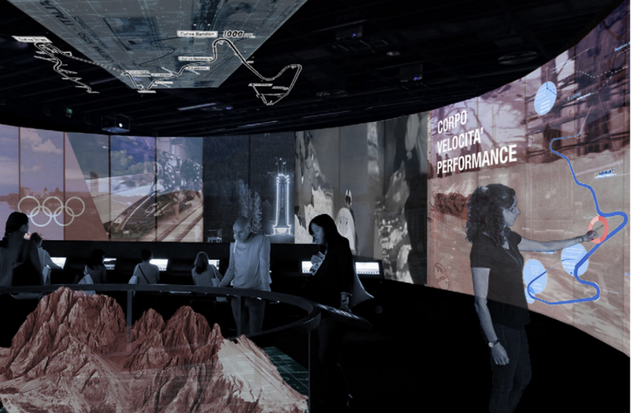
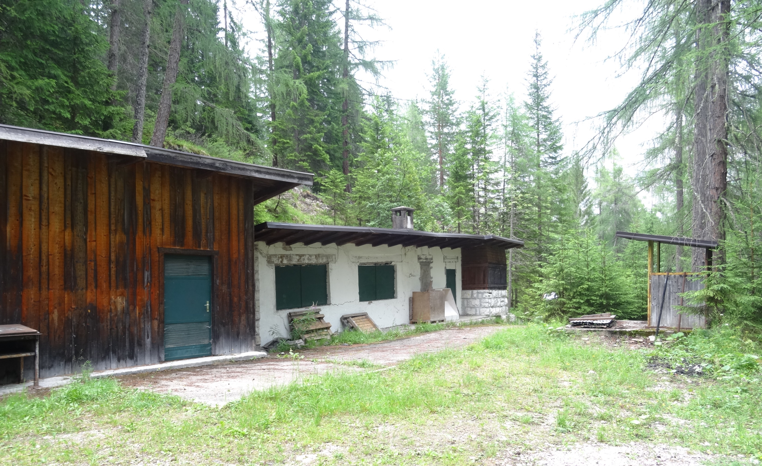
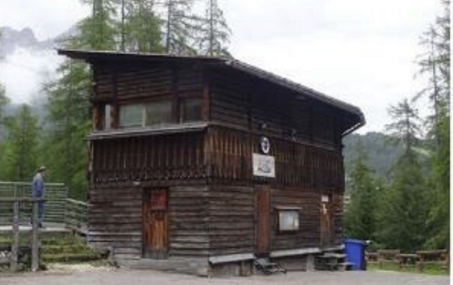
Memoriale ‘’Eugenio Monti’’
LOTTO 3
Rientrano nel Lotto 3 le opere volte alla valorizzazione del pregio culturale e sportivo dell’area in cui sorge la pista ‘Eugenio Monti’, ovvero alla riqualifica del tratto di pista che non viene demolito, della partenza vecchia partenza del 1956 e del BoB Club, al fine di conservare la memoria e le relazioni storico-sportive che l’intervento in demolizione deve mantenere con il contesto paesaggistico del versante su cui si colloca.
Si prevede nello specifico la realizzazione di un memoriale che tenga traccia dell’evento olimpico del 1956 e, più in generale, del valore sportivo della pista ‘Eugenio Monti’. Un grande parco di memoria sportiva e tecnica, in grado di saper raccontare attraverso i suoi segni sul territorio gli avvenimenti che nel corso di questo 100 anni hanno accompagnato lo sviluppo tecnico-culturale della disciplina del bob. Un memoriale fatto di narrazioni, tradizioni e luoghi legati al sapere del mondo del bob non solo Cortinese ma italiano.
In definitiva, oltre alla creazione di un percorso pedonale lungo tutto il tracciato della pista esistente, la cui realizzazione è anticipata nel Lotto 2, si prevede la trasformazione in museo della cabina S, che ospita l’attuale Bob Club di Cortina ed è riconosciuto quale importante riferimento identitario. In tale spazio espositivo verranno raccolte le immagini e gli antichi saperi legati al passato ma anche al presente della tradizione degli sport di scivolamento a Cortina.
Nei luoghi della partenza della pista del 1956, verrà invece realizzato un allestimento permanente sempre con funzione di memoriale, oltre che servizi per gli escursionisti ed i visitatori.

Slide 32
SIMICO
Società Infrastrutture
Milano Cortina 2020-2026 S.p.A

